Slide 1


Semana 24

Slide 2

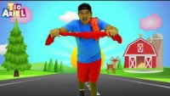
LUNES
https://www.youtube.com/watch?v=aueX8zcN32Y

Slide 3


https://www.youtube.com/watch?v=IpX_TaBZbYI

Slide 4
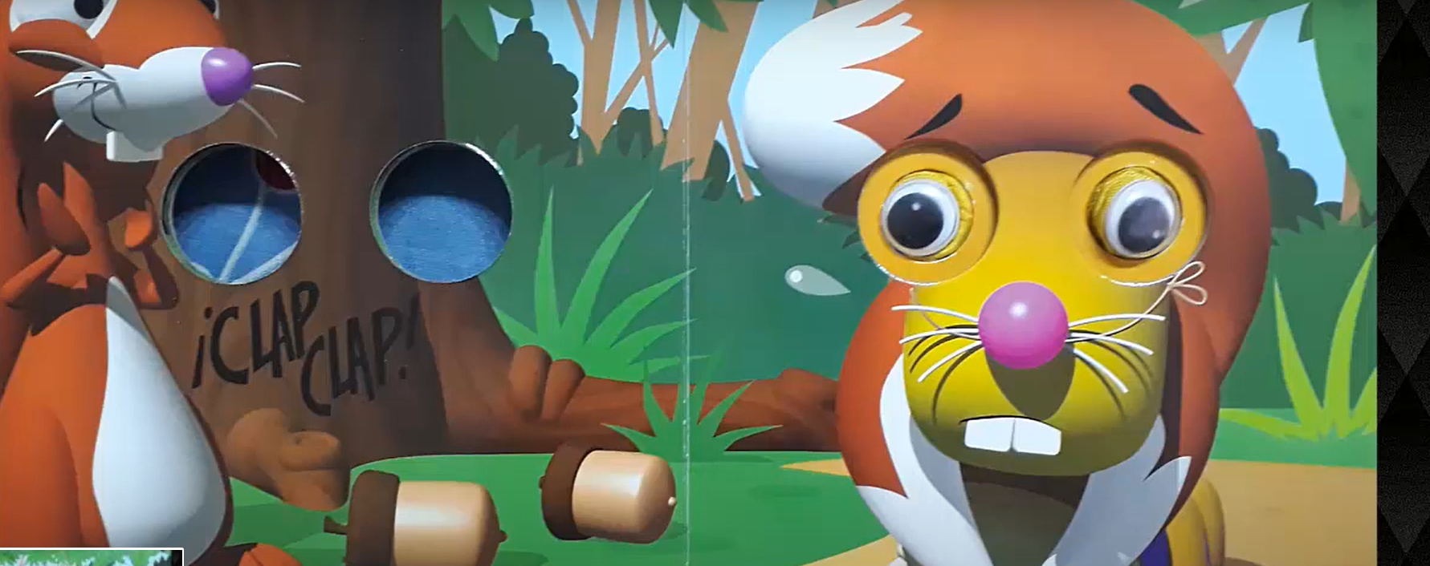

Slide 5
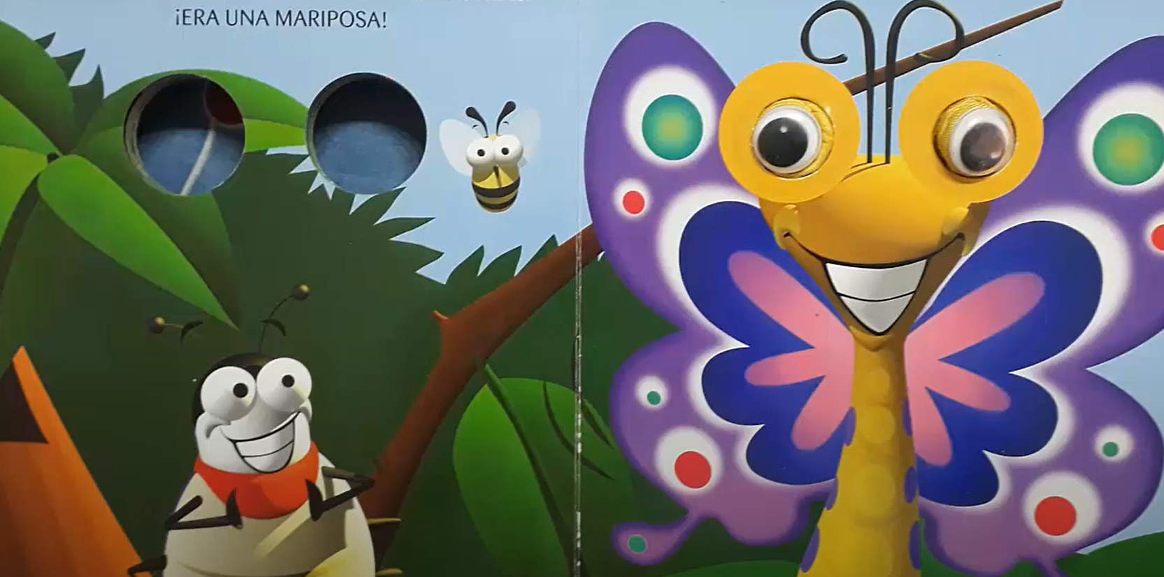

Slide 6
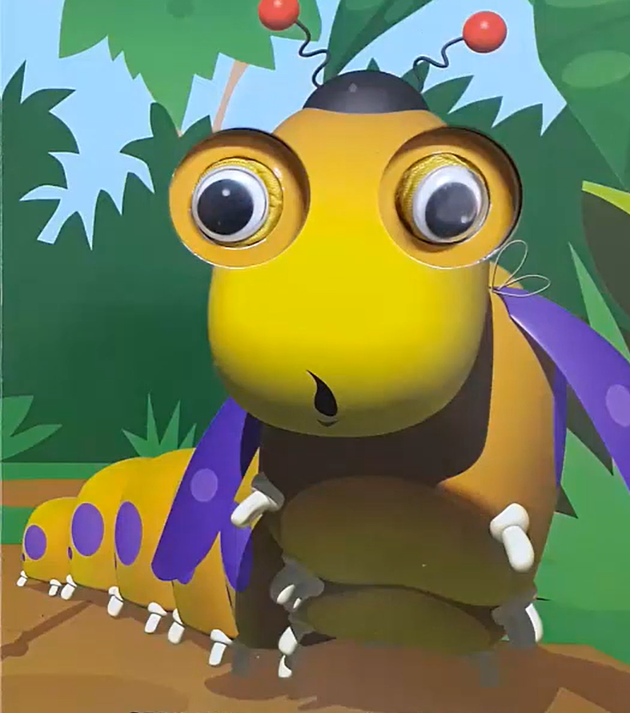
“Huga la oruga” identificando las actividades que realizó durante la mañana, la tarde y la noche.

Slide 7
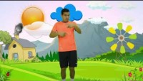
MARTES
https://www.youtube.com/watch?v=Y0kKy7KX7DY

Slide 8
cartel "Hoy lunes
ACTIVIDADES QUE REALIZAMOS
DURANTE EL DÍA

Slide 9
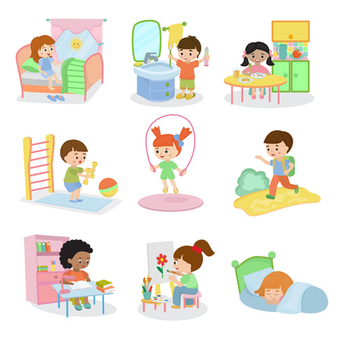
Ordenar las actividades
En la mañana

Slide 10
En la tarde

Slide 11
En la noche

Slide 12
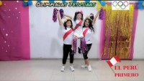
MIÉRCOLES
https://www.youtube.com/watch?v=jDsZSL8BUjc

Slide 13

El tiempo se puede medir con un instrumento que se llama “Reloj” y que éste estable horas

Slide 15

JUEVES
https://www.youtube.com/watch?v=ZN1ABO1QAiY

Slide 16
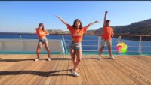
VIERNES
https://www.youtube.com/watch?v=-mc5aLuvfrM

Slide 17
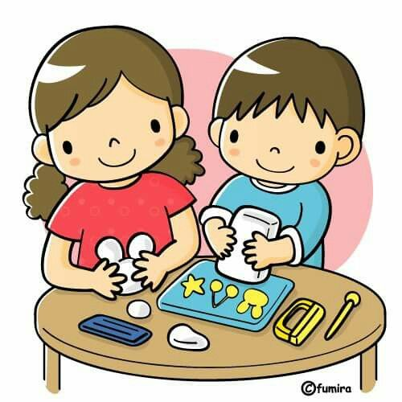
Qué hacen en la mañana, en la tarde y en la noche

Slide 18
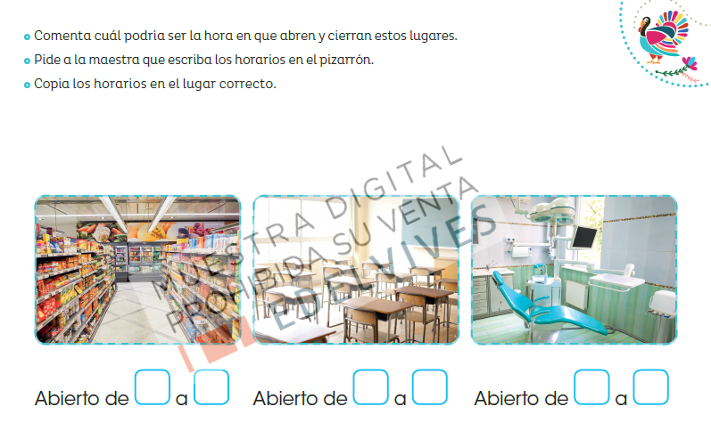
Hora de bailar
https://www.youtube.com/watch?v=yXp51Nv5Avk

Slide 19
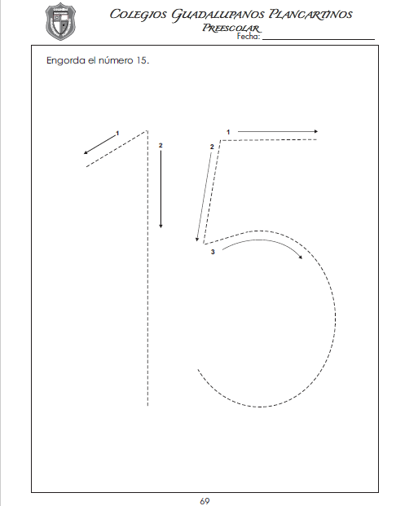
Observemos el video y tracemos el 15
https://www.youtube.com/watch?v=erO-IiAh7tk

Slide 20
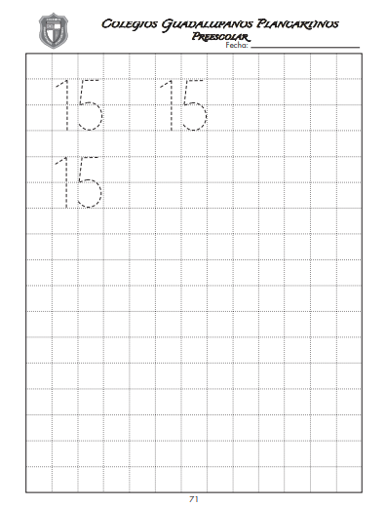
Tracemos el 15

